Slide 1

Tool4U
Ferramentas para todos

Slide 2
Logos
TOOL4U
TOOL4U
LINGER
Fast solutions

Slide 3
1) Identidade
Nomes:
Tool4U
Tool-X
Slogan:
Compartilhar aquilo que está parado ganhando um trocado e como usar alguma ferramenta, veículo ou instrumento sem a necessidade de comprar a mesma por um custo bem baixo.
Nada de loja não kkk pessoa física com pessoa física. Vc emprestar seu equipamento paga pelo app e pix por esse uso.
Acho que o foco desses tempos seria o uso de tempo, saber fazer dinheiro, como por exemplo essa ideia de "alugar" certo tempo da impressora 3D enquanto não estiver usando
O Pix ta bombando. Tinder, AirbnB com Pix só que de ferramentas de aluguel
A ideia dos Tools compartilhados com pagamento via pix..Uma ideia colaborativa e com uma forma de pagamento moderna ... Vai dar um projeto legal!
"A ferramenta para o momento ideal"... Algo assim...
Missão: Prover o compartilhamento de ferramentas entre vizinhos, familiares e amigos de forma simples e monetizar".

Slide 4
2) Canvas
Regras de negócio:
Caso o sujeito que alugar quebre a ferramenta. Parceria com seguradora?
Que tal colocarmos um termo de aceite por parte do locador. Por conta e risco deste a manutenção e conserto após a devolução.
Aparecer uma lista de pessoas que estavam interessas em tal serviço ou produto, dai a pessoa dono do post poderia escolher para quem que ela iria alugar. Ela poderia ver se era a primeira vez do cliente requerindo tal produto, como essa pessoa é e tals, para dar mais confiança na hora de alugar
Talvez no Sebrae InovaBrasil portal de compartilhamento de feramentas para Empreendedores, agricultores, mecânicos, pedreiros, entre outros.
Eu preciso dessa solução.
preciso de ferramentas e se tivessse locacao eu toporia.. Tipo uma CNC ou router laser
Serrote, martelo, furadeira, enxada, máquina de cortar grama...
Impressoras normais e 3D... Torno CNC
Que tal colocarmos um termo de aceite por parte do locador. Por conta e risco deste a manutenção e conserto após a devolução.
Tipo a casa do construtor de alugar um mês o martelete. Com essa grana já consegue comprar um novo.

Slide 5
3) Análise SWOT
Encaixa a solução com o problema da empresa
Se inspirem nessa firma site
Casadoconstrutor.com.br
Firma muito famosa aqui em Ribeirão Preto
Se vc quebrar usando a ferramenta deles... Eles mesmo tem departamento de manutenção... E não cobram pelo conserto
Porém aluguel caro justamente pra cobrir esses custos das manutenções e sobrar o lucro pra pagar funcionários .. fornecedores... sócios etc
De um bot madrugada nessa firma e pegue dados dos clientes cadastrados.
Já aluguei muito martelete nessa casa do construtor... Muito top
Qdo trabalhei na construção civil
Quando excede o período de entrega da ferramenta alugada eles ligam e perguntam se quer prorrogar tal... Preço é por dia... Mínimo 24 horas de locação
Depois do primeiro aluguel ok já dao prazo no boleto de 15 dias...
Acho q tem em várias cidades... Essa casa do construtor...
Entrega e coleta das ferramentas essa casa do construtor não faz... E muita gente valoriza buscar e entregar na porta da casa.
Esse sobre realidade virtual, a Kobe fez um app a pouco tempo desse tipo, só que com imoveis(sofá, hacks). Tem algums poucos vídeos sobre isso no Youtube, e achei complicado, pois precisava utilizar a Unity e fazer uma bela e incrível integração(estou falando para Mobile, Flutter e talvez React-Native)
seria então uma 'locadora' só que de fácil acesso. Gostei bastante da idéia, mas acredito que a "regra de negócio" sobre o veículo seria meio complicado
Airbnb só cresceu rápido pq fez isso no site craiglist.com
Esse Craig list é tipo nosso mercado livre
Em sp capital deve ter semelhantes
Bom analisarmos oq já existe né
Aí decola a Tool4u kkk já pensou? Kkk

Slide 6
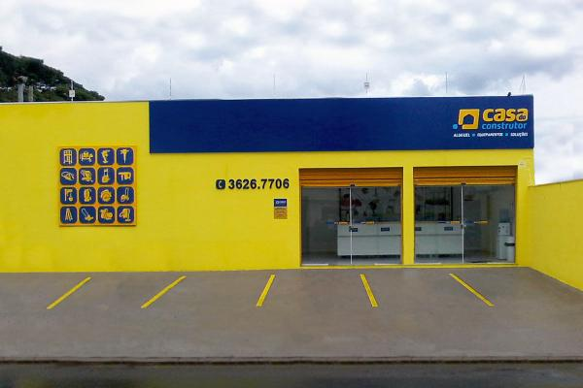
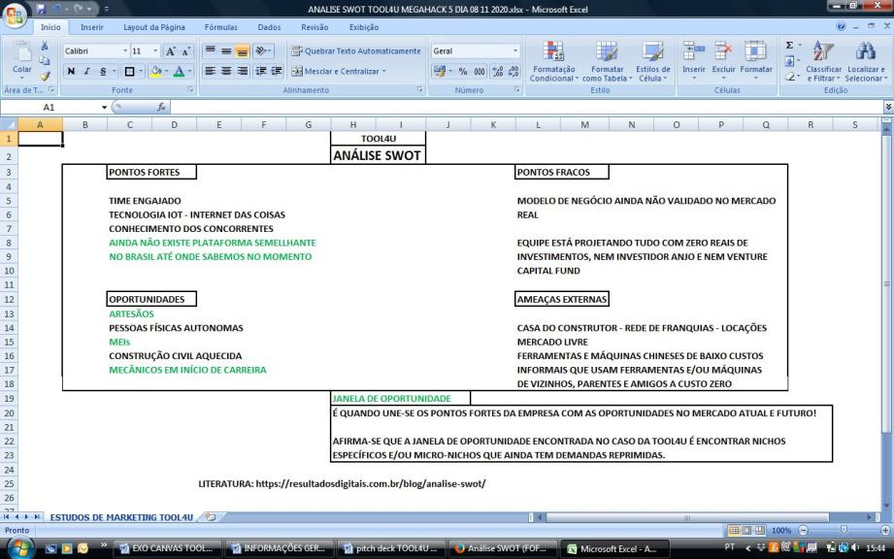
Benchmark

Slide 7
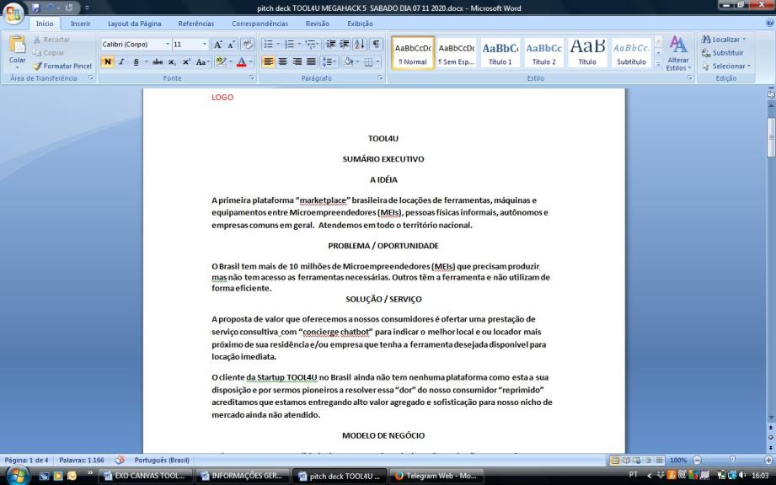
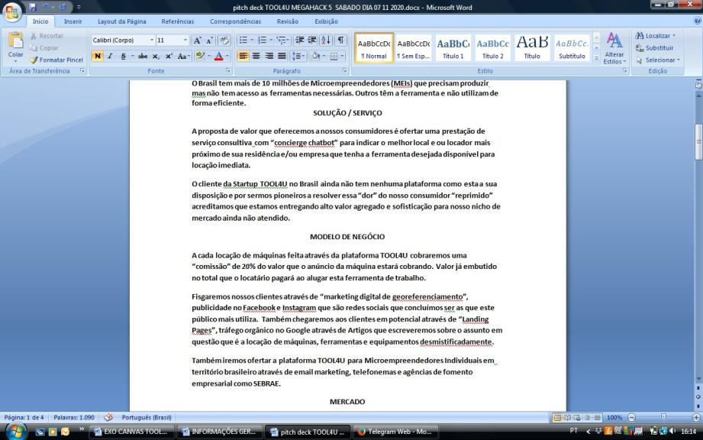
4) Pitch Deck

Slide 8
Diferenciais
Técnico, Business, Marketing e Vendas
Vamos destacar a segurança e PIX que dá certo!
Temos que ter termo de uso e privacidade lgpd
Ideal um cadastro de apelidos no lugar de nomes.
O cadastro de clientes dentro das regras da LGPD

Slide 9
Pandemia
Aumento o número de MEI
Mais de 10 milhões no BR em 2020
Produção
Falta de recursos para produzir em escala

Slide 10
Como funciona
Leo precisa de uma CNC
Gera tem uma cnc
Leo e Gera moram no mesmo bairro
Conectamos através da nosso plataforma
Leo produz
Gera Recebe pelo uso da máquina
Colaboração e networking
Não há concorrência
Todos ganham

Slide 11
Monetização

Slide 12
Alguns oferecem e outros procuram

Slide 13
Vamos conectar os MEI

Slide 14
Desenho da solução

Slide 15
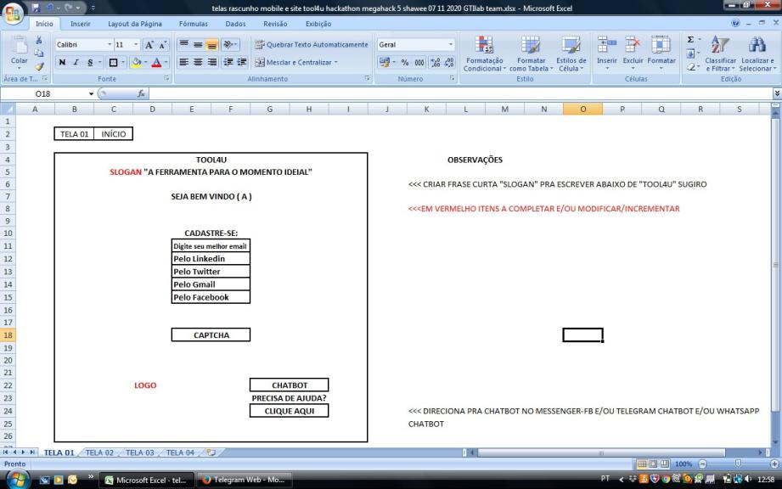
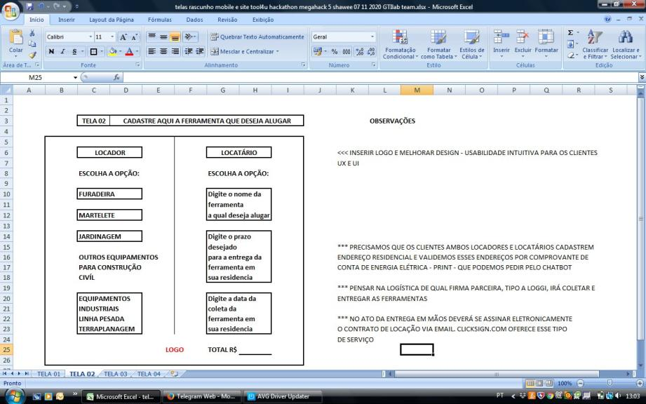
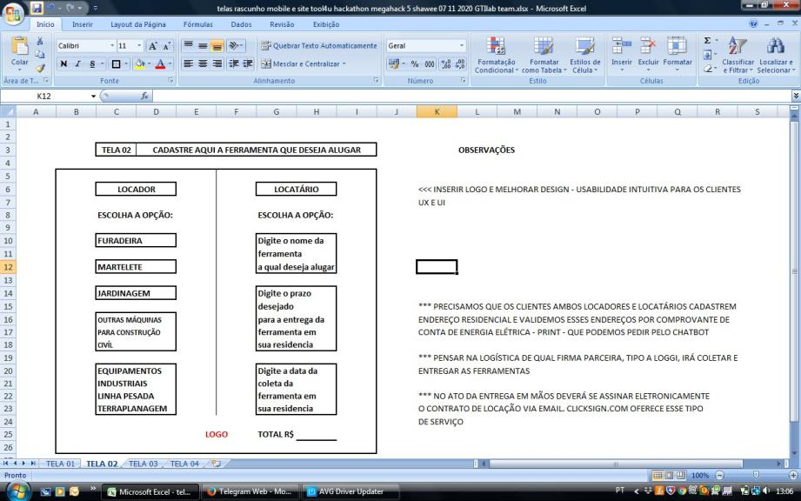
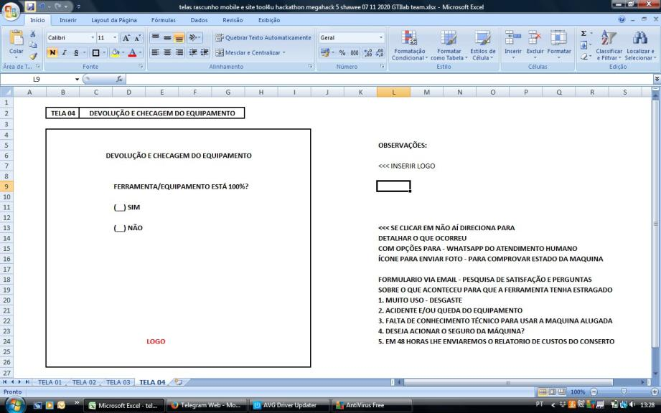
Fluxo de Navegação

Slide 16
Nosso time
Vamos trazer um solução que vai ajudar a alavancar o seu negócio!

